Slide 1

Centri per la Famiglia
I Centri per la famiglia
Milano 8 ottobre 2026
L’esperienza della Regione ABRUZZO
Tobia Monaco
Regione Abruzzo - Servizio Tutela Sociale - Famiglia
Conferenza nazionale sulla famiglia
Ottobre - Dicembre 2026
Presidenza del Consiglio dei Ministri Dipartimento per le politiche della famiglia

Slide 2
Attività e servizi nei Centri per la Famiglia (CPF) in Abruzzo
Il sistema di governance dei servizi a livello regionale
La programmazione, la gestione e l'erogazione dei servizi dei CPF seguono il principio di sussidiarietà verticale e orizzontale
Dal 2016, la Giunta Regionale ha istituito i 24 Ambiti Distrettuali Sociali (ADS) nella Regione Abruzzo, disciplinando i rispettivi 24 ECAD (Ente Capofila d'Ambito Distrettuale), come organismi responsabili della gestione associata dei servizi socio-assistenziali sul territorio, per conto dei Comuni consorziati in ADS
la Rete Territoriale, attraverso la suddivisione del territorio in 24 ECAD per 24 ADS consente a ciascun ECAD di avere soggettività giuridica correlata al contesto geomorfologico e al trend di sviluppo locale del territorio di riferimento
la Governance: l'individuazione del Comune capofila (ECAD) per ciascun Ambito.
le Funzioni: la gestione integrata di servizi sociali, socio-sanitari e dei fondi regionali/nazionali.

Slide 3
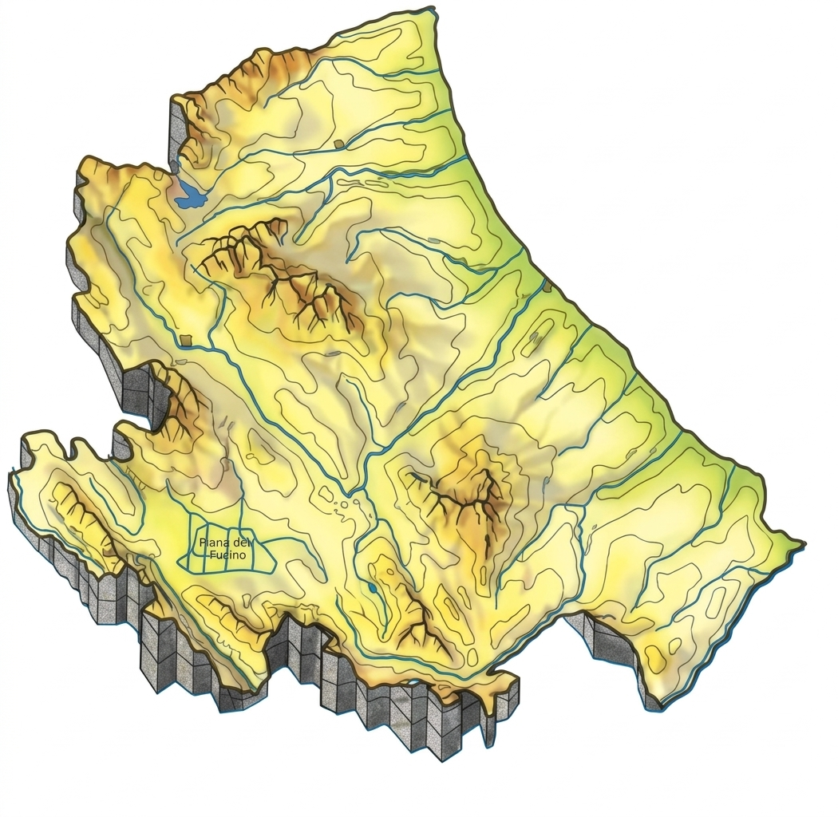
Quando la mappa è (solo) il territorio

Slide 4
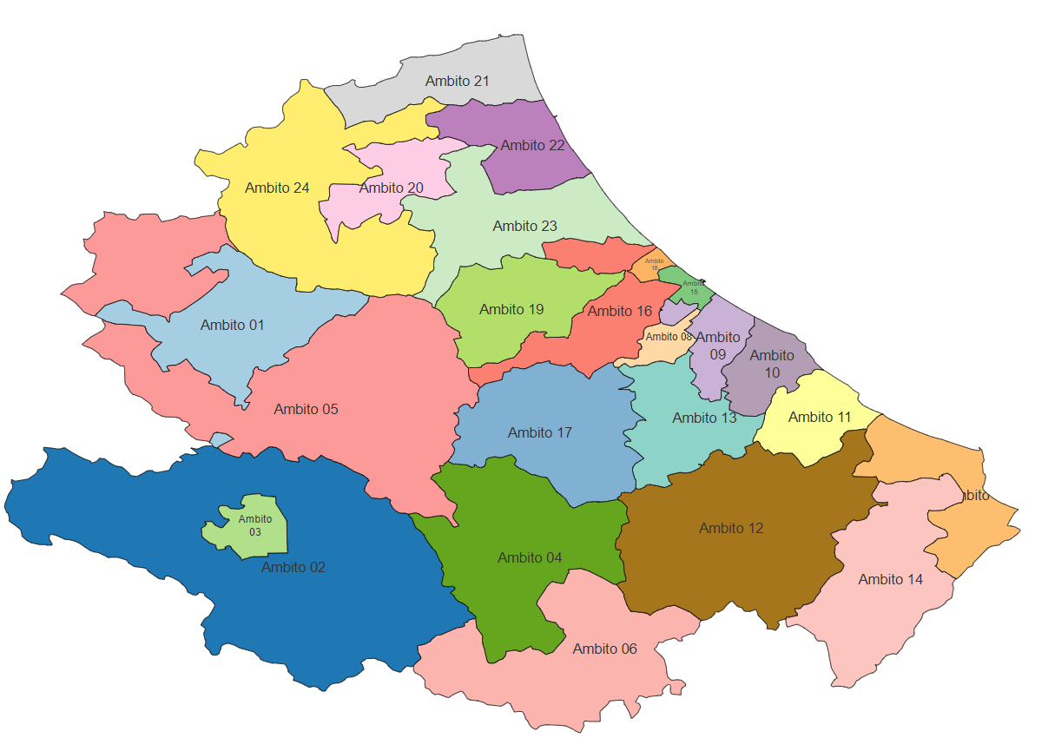




CPF Hub territoriali: quando la mappa qualifica il territorio
Centri per la famiglia esistenti
Centri per la famiglia di nuova costituzione

Slide 5
Le esperienze e le buone pratiche sviluppate
Nuovi bisogni delle famiglie e misure di policy nel contesto regionale
Rilevazione delle specificità territoriali come asse per la referenziazione della policy di contesto regionale, protesa a correlare implementazione dell’esigibilità dei servizi dei CPF attraverso i 24 ECAD
Valorizzazione delle differenti condizioni geo-morfologiche e socio-demografiche di territori ubicati in aree montane, pedemontane e costiere rispetto all’obiettivo di coesione e inclusione sociale, anche interculturale e intergenerazionale
Elaborazione di strategie bottom up che rendano le famiglie protagoniste nella declinazione di priorità nei bisogni, a partire dalla progettazione di interventi per la conciliazione vita-lavoro
Supporto metodologico per l’adozione di processi di autovalutazione e per la valutazione d’impatto sociale (VIS)

Slide 6
Le esperienze e le buone pratiche sviluppate
Nuovi bisogni delle famiglie e nuove buone prassi nel monitoraggio
I principali indicatori per la rilevazione up to date dei bisogni delle famiglie, attraverso l’analisi degli interventi erogati rispetto a quelli programmati, sono promossi presso gli ECAD, tramite:
a) questionari somministrati in itinere, nella gestione del Piano famiglia in corso;
b) le relazioni finali redatte dagli ECAD, allegate alla rendicontazione del Piano Famiglia della precedente annualità;
c) i piani operativi elaborati ed allegati dagli ECAD per l’adesione all’Avviso pubblico per il Piano famiglia 2025-2027 (ancora in fase di osservazione comparativa e apprezzativa);
d) i documenti di programmazione redatti dagli ECAD per partecipare all’iniziativa sperimentale sul “Rafforzamento della rete dei Centri per la famiglia”, codice CPF2025

Slide 7
Azioni di sistema per la qualificazione dei bisogni emergenti rilevati in Abruzzo
Azioni di sistema adottate in fase di avviamento dell’Avviso CPF 2025
  Un modello condiviso per la rilevazione dei bisogni delle famiglie
  Studio intersettoriale (tra soggetti pubblici e privati) per monitoraggi e aggiornamenti sulle politiche familiari strutturali
  Strumenti di valutazione degli interventi: autovalutazione e valutazione d’impatto sociale dalle Linee guida in D.M. 23.07.2019 per referenziare i risultati a responsabilità di validazione nel loro impatto sulla comunità locale
  Linee guida per la comunicazione condivisa dei bisogni tra gli stakeholders, per implementare il valore della programmazione
  Sistema informativo sul welfare amico della famiglia

Slide 8
Bisogni emergenti per il sostegno della famiglia in Abruzzo inferenti o oggetto dei servizi dei CPF - 1
Sostegno alla natalità anche con promozione di figure che affianchino i genitori nei primi mille giorni di vita (inclusa la figura dell’assistente materna)
Sostegno all’abitare in aree interne in contrasto allo spopolamento: fino a € 2.500,00 annui per tre anni in favore dei nuclei familiari che trasferiscono la residenza in uno dei 173 comuni montani abruzzesi con meno di 30.000 abitanti
Conciliazione tra i tempi di vita e di lavoro e potenziamento dei servizi di cura; incremento della richiesta di misure di welfare aziendale e territoriale per i genitori che lavorano (boom di domande registrato dagli enti bilaterali regionali)
Sostegno e sensibilizzazione al valore dell’affidamento familiare e dell’adozione attraverso le esperienze delle famiglie affidatarie e adottive
Azioni conoscitive riferite alla Generazione Z, anche attraverso servizi di ascolto e counseling dedicati ad adolescenti e genitori
Azioni di alfabetizzazione delle famiglie sulla prevenzione e sugli effetti dell’assunzione di sostanze psicotrope

Slide 9
Bisogni emergenti per il sostegno della famiglia in Abruzzo e/o inferenti con servizi dei CPF - 2
Azioni mirate a informare ragazzi e genitori sul corretto utilizzo dei social per salvaguardare l’esposizione mediatica e digitale dei ragazzi con particolare riguardo a contenuti pornografici e violenti
Sostegno di giovani al di fuori delle famiglie, anche in vista della conclusione della fase sperimentale del progetto Care Leaver, in attuazione della collaborazione tra il Ministero del Lavoro e Politiche Sociali e l’Istituto degli Innocenti di Firenze
Supporto alla non autosufficienza: incremento nella richiesta di erogazione di bonus, per caregiver familiari di persone non autosufficienti con disabilità gravissima o grave
Supporto all’autonomia nelle persone con disabilità
Contrastare la povertà e il disagio abitativo come fattori di rischio di emarginazione delle famiglie
Supporto e valorizzazione pratica dell’invecchiamento attivo coinvolgendo glienti del Terzo settore per promuovere l'inclusione, il benessere e la cittadinanza attiva degli anziani.

Slide 10
I servizi da implementare o potenziare nei CPF: ruoli, figure professionali, servizi offerti e integrazione con la rete del welfare familiare territoriale in Abruzzo
1. Ruolo informativo dei Centri sui servizi, risorse e opportunità istituzionali e informali (educative, sociali, sanitarie, economiche, scolastiche e del tempo libero) per la famiglia:
- potenziamento di quelli già attivi nel territorio e offerti a livello nazionale, migliorandone la fruizione anche attraverso l’attivazione di sportelli informativi dedicati, accessibili non esclusivamente per via informatica
- avvio e consolidamento (per i CpF di nuova attivazione) anche attraverso l’attivazione di sportelli informativi dedicati, accessibili non esclusivamente per via informatica
2. Erogazione di servizi per l’ascolto e il counseling dedicati agli adolescenti e ai loro genitori;
3. Sensibilizzazione sul valore dell’affidamento familiare e dell’adozione attraverso le esperienze delle famiglie affidatarie e adottive e la promozione di una formazione continua degli operatori e delle famiglie stesse
4. Promozione dell’utilizzo di figure di sostegno alla maternità e alla famiglia, nei primi mille giorni, quali, ad esempio, l’assistente materna, le cui funzioni sono, in ambito sociale, di sostegno relazionale alla donna in gravidanza e alla famiglia fino al primo anno di vita del bambino, offrendo presenza e vicinanza anche a domicilio, con l’ascolto, il supporto, l’aiuto nella quotidianità e l’orientamento non direttivo, nel pieno rispetto delle scelte delle persone che accompagna.

Slide 11
METODOLOGIA DI LAVORO
Si prospetta una metodologia di lavoro connotata dai seguenti orientamenti:
- una presa in carico integrata «famiglia-persona» che, in un’ottica preventiva, dovrà avvenire il più precocemente possibile e, pertanto, anche in assenza di specifici provvedimenti dell’autorità giudiziaria
- una valutazione della condizione di rischio sociale e sanitario che dovrà attuarsi secondo strumenti tendenzialmente - ove possibile – standardizzati: l'esito della valutazione orienterà alla definizione delle priorità e all’adozione di misure idonee alla gestione responsabile del plateau di funzioni istituzionali e competenze operative preordinate a generare una continuità tra le valutazioni preliminari assunte e l’attivazione appropriata tra le risorse disponibili sul territorio e quelle inderogabilmente deferite ad istituzioni esterne al territorio dell’ECAD
- una implementazione/qualificazione degli interventi rivolti alle famiglie d’origine, conseguenti a valutazione, diagnosi e prognosi psico-sociali
- un miglioramento quali-quantitativo della collaborazione con la rete inter-istituzionale con particolare riferimento all’Autorità Giudiziaria e alle Istituzioni Scolastiche ed educative.

Slide 12
Conclusioni: l’integrazione con la Rete del Welfare Territoriale
Verso una nuova geografia sociale di prossimità
I CPF opereranno come hub territoriali, in stretta sinergia col sistema di welfare, up to date, del progetto Insieme Abruzzo (in corso, sino al 2028):
Servizi Sociali Comunali / Ambiti Territoriali (ECAD degli ADS): per la presa in carico integrata di situazioni di vulnerabilità e per l'attuazione di interventi di contrasto alla fragilità socio-economica delle famiglie.
Aziende Socio-Sanitarie Territoriali (ASST / ATS): per la tutela dei minori e per l'integrazione con i Consultori Familiari di natura sanitaria.
Terzo Settore: in sinergia (co-progettazione e co-programmazione) con cooperative sociali, associazioni di volontariato e fondazioni che gestiscono servizi integrativi o animano le iniziative comunitarie.
Punti Unici di Accesso (PUA): in coordinamento per intercettare precocemente i bisogni delle famiglie e indirizzarle verso la risposta più adeguata, in continuità socio-assistenziale.

Slide 13
Centri per la Famiglia
L’esperienza della Regione Abruzzo
Grazie per l’Attenzione!
Immagine

